Slide 1
Проект «Доступная среда»
Муниципальное бюджетное общеобразовательное учреждение муниципального образования "Город Архангельск"
"Гимназия № 25"
(в рамках реализации проекта
«Большая перемена»)
Авторы инициативы:
совет учащихся 8-10 классов
Архангельск-2020

Slide 2
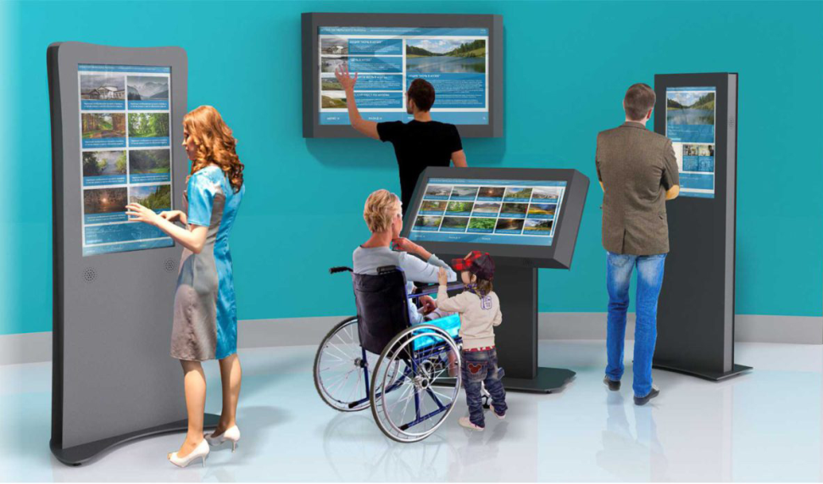
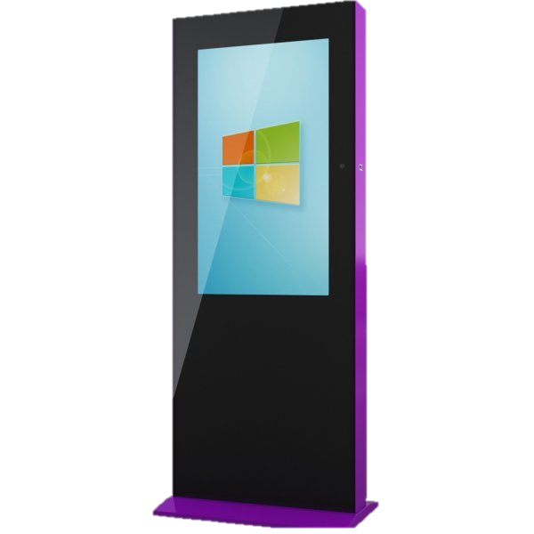
Описание инициативы
Оснащение цифровым оборудованием ОО удобными и простыми в использовании сенсорными системами, которые заметно повысят не только качество обслуживания педагогов, родителей учащихся, но и престиж заведения.
Сенсорное оборудование (киоск, интерактивная витрина или виртуальный навигатор) позволяет предоставить информацию о заведении, его педагогах, методиках, оперативно информировать о важных событиях и мероприятиях, в т.ч. по дополнительному образованию.

Slide 3
Актуально! Мобильно!
ИНФОРМИРОВАНИЕ (отображение расписаний и другой информации об ОО); ПРОВЕРКУ ЗНАНИЙ и уровня подготовки при помощи электронных тестов; ВНЕУРОЧНУЮ ДЕЯТЕЛЬНОСТЬ (организация мероприятий, в том числе предметных недель); ИНТЕРАКТИВНОЕ ОБУЧЕНИЕ (демонстрация развлекательных и обучающих материалов); - ХРАНЕНИЕ ДАННЫХ (хранение справочной информации и предоставление доступа к ней).

Slide 4
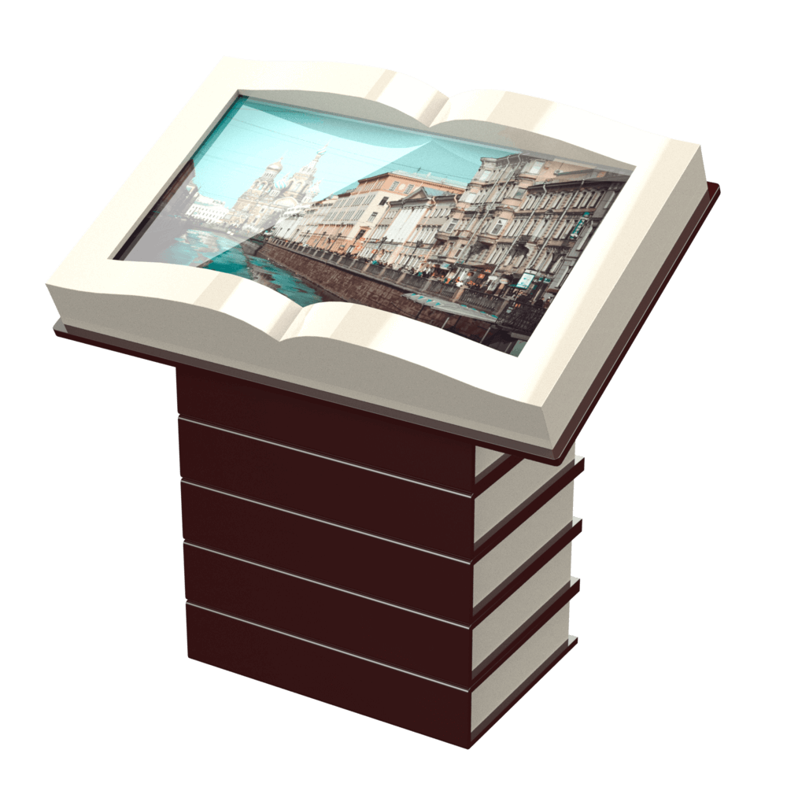
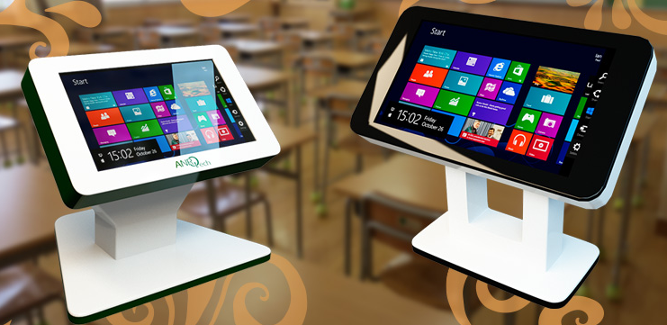
Информационно! Результативно!
В случае успешной реализации инициативы «Доступная среда» (приобретения мобильного и доступного оборудования (сенсорных систем), итогом станет улучшение образовательного и внеурочного процессов в гимназии №25, повышение уровня информированности всех участников образовательного процесса.

Slide 5
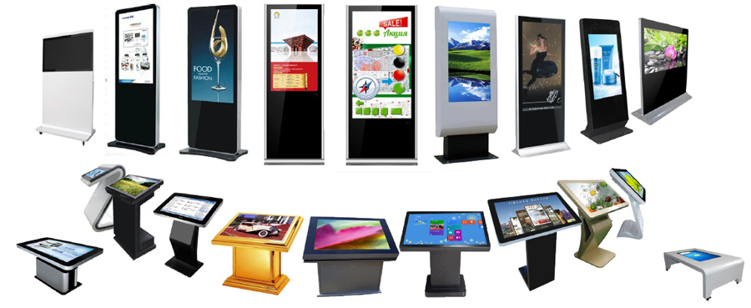
Преимущества
Школа выполняет колоссальную работу по включению инновационных методов в программу образования, приобретающих все большую популярность. Интерактивные технологии заполняют нашу жизнь все больше и больше, а школа выступает тем местом, где использование их оправдано в больше степени. Образовательная организация является самым посещаемым местом учащихся на протяжении недели, поэтому самыми главными задачами любой школы является привлечение учеников к освоению новых технологий и саморазвитию.

